Slide 1
캡스톤 디자인 4주차 발표
박상영

Slide 2
LSTM 동작 과정

Slide 3
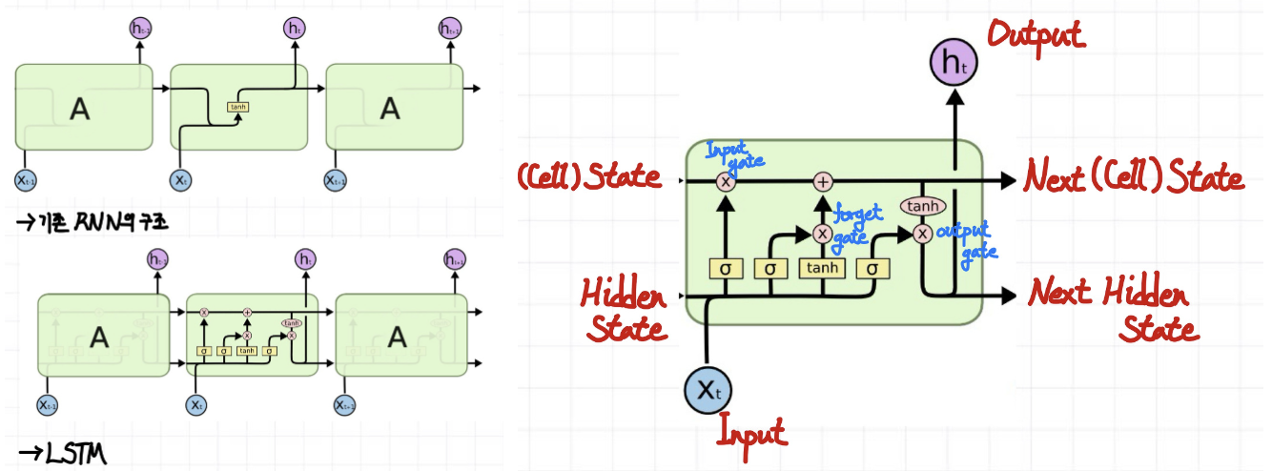
LSTM
LSTM(Long Short-Term Memory): RNN(Recurrent Neural Network)의 한 종류로, RNN의 장기 의존성 문제(long-term dependencies)를 해결하기 위해서 나온 모델
직전 데이터 뿐만 아니라, 좀 더 거시적으로 과거 데이터를 고려하여 미래 데이터를 예측
6개의 파라미터와
4개의 게이트로 구성

Slide 4
Example
현재 입력값: x_t = 0.8
이전 히든 상태: h_{t-1} = 0.5
이전 셀 상태: C_{t-1} = 0.4
가중치 및 편향 (예시 값으로 설정)
W_f = 0.7, W_i = 0.6, W_C = 0.9, W_o = 0.5
b_f = 0.1, b_i = 0.2, b_C = 0.3, b_o = 0.4
셀 상태: 장기 기억 정보, 히든 상태: 단기 기억 정보

Slide 5
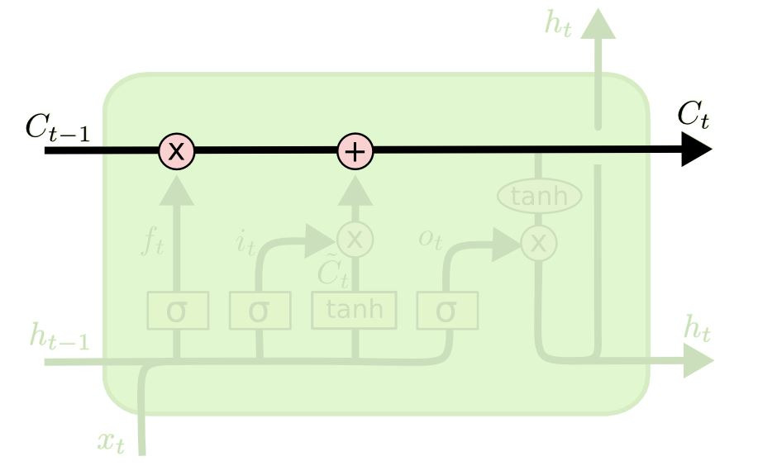
Cell State
작은 linear interaction만을 적용시키면서 전체 체인을 계속 구동
정보가 전혀 바뀌지 않고 그대로만 흐르게 하는 부분
Gate라 불리는 구조에 의해서 정보 추가 or 제거
Gate는 Training을 통해서 어떤 정보를 유지하고 버릴지 학습

Slide 6
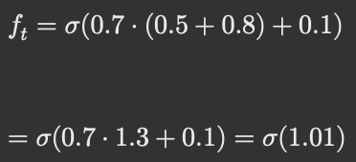
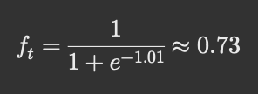
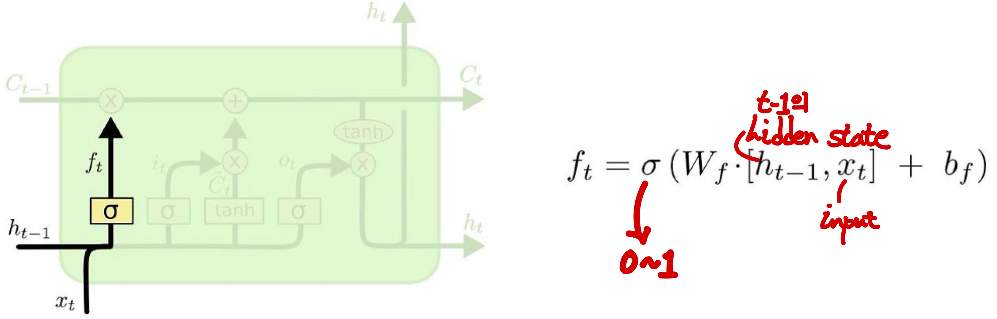
Forget Gate
1이면 보존, 0이면 폐기
previous Cell State에서 어떤 정보를 유지하고, 어떤 정보를 버릴지 결정
W_f, b_f는 가중치와 편향

Slide 7
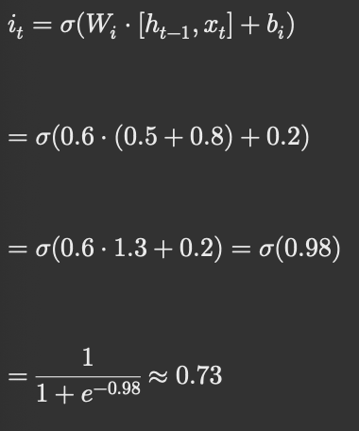
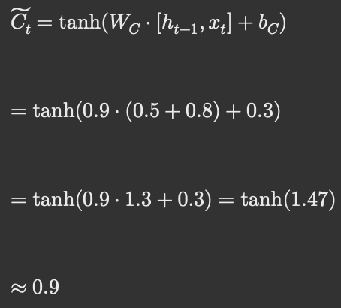
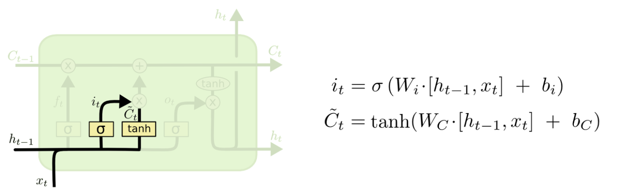
Input Gate
현재 input에서 어떤 정보를 Cell State에 추가할지 결정
i_t: cell state에 추가할 정보의 비율
1이면 모두 추가, 0이면 추가 X
C_t: 새로운 정보 후보값(-1 ~ +1)
tanh를 사용하는 이유? -> 너무 큰 값을 반영하면 cell state가 과도하게 변화될 수 있음
안정적 학습을 목표로 함

Slide 8
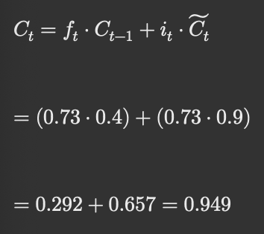
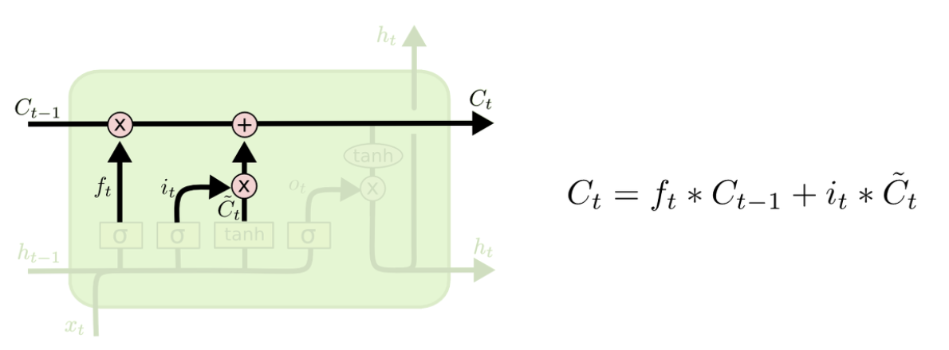
Cell State Update
f_t를 반영하여 이전 t-1의 cell state로부터 정보를 얼마나 잊어버릴지 결정 + 새로운 Cell State 후보를 얼마나 적용할지 결정

Slide 9
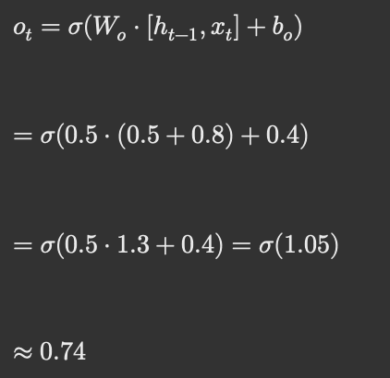
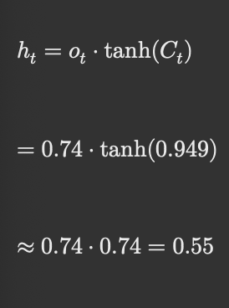
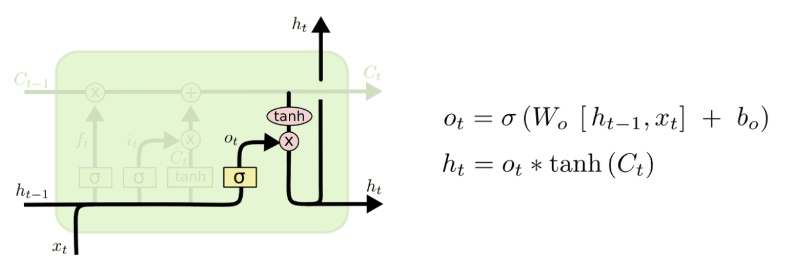
Output Gate Layer
o_t: 현재 cell state로부터 얼마만큼을 output으로 내보낼지 결정
h_t: Cell State 정보의 일부

Slide 10
Attention for Time Series Prediction

Slide 11
Attention의 기본 아이디어
기존 seq2seq 모델은 하나의 고정된 벡터의 모든 정보를 압축(context vector)하는 과정에서 정보 손실 발생
RNN 모델은 입력 문장이 길어질수록 gradient vanishing 문제로 번역 품질이 떨어짐
이런 문제를 해결하기 위해 등장한 개념이 Attention
디코더에서 출력 단어를 예측하는 매 시점(step)마다 인코더에서의 전체 입력 문장을 다시 한 번 참고
이때, 문장을 모두 동일한 비율로 참고 X -> 해당 step에서 예측해야할 단어와 연관이 있는 입력 단어 부분을 더 집중(attention)

Slide 12
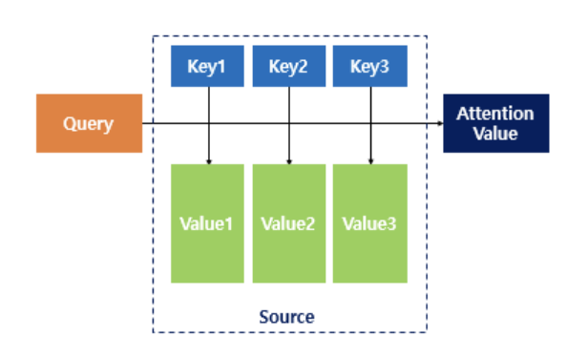
Attention Function
Attention(Q, K, V) = Attentionvalue
Q: Query
K: key
V: Value
Attention Function은 주어진 Query에 대해 모든 Key의 유사도를 구하고, 이 유사도를 key와 매핑된 각각의 Value에 반영
이후, 유사도가 반영된 Value값을 모두 더해서 return -> Attention value 반환

Slide 13
Attention-based LSTM
기존 LSTM은 직전 time-step의 hidden state만 고려
Attention-based LSTM은 모든 시점 time-step의 hidden states 저장 -> H = [h1, h2, h3, ..., hT]
중요한 시점의 정보 강조 가능
but, 모든 시점을 비교해야 하기 때문에 연산량 증가(O(T^2))로, 시계열 데이터의 크기가 커질 수록 학습의 속도가 느리고 비효율적 -> 실무에서 사용하기 어려운 정도
NLP 외적으로 연구의 부족, 메모리 병목, 특정 지점에서의 제한점 등의 문제로 시계열 데이터에서 사용하기 어려울 것으로 예상

Slide 14
그림 자료 출처
https://colah.github.io/posts/2015-08-Understanding-LSTMs/
https://wikidocs.net/22893

